Slide 1
Tuttor Virtual
Maria Fernanda Garcia Gordillo
Griselda Guadalupe Santamaria Lazo

Slide 2



Objetivo
Las personas podrían ser tutores, alumnos o ambos y compartir conocimientos aun cuando no son profesionales y se encuentren a la distancia, con el fin de ayudar a otros.

Slide 3
Características
Contara con registro e inicio de sesión ya sea por correo o numero de teléfono; todo se guardara en una Base de datos.
Opción de recuperación de contraseña.
Se podrá realizar modificación de sus datos personales, excepto nombre.
Un tutor puede tener muchos alumnos y un alumno varios tutores.
Contacto y sesiones se realizaran de manera individual (tutor-alumno).
Los mensajes y archivos se quedaran guardados en el perfil de ambos, en caso de retomar la conversación, la anterior continuara ahí.

Slide 4

Características
Toda la comunicación será a través de la aplicación.
Los tutores se le mostraran clasificados al alumnos, según las áreas o temas que el escogió.
Es gratuito, la aplicación y las tutorías.
Se podrá hacer un reporte tanto de tutor-alumno como alumno-tutor, en caso de realizar alguna falta; y se dará de baja del sistema.
La aplicación tendrá alcance solamente en Latinoamérica, ya que todo se realizara de forma virtual.
Lenguaje español.
Podrán eliminar su cuenta del sistema, si ya no quieren ser parte de la comunidad.
Aplicación educativa.

Slide 5
Funcionamiento
La persona deberá registrarse con sus datos personales para acceder, seleccionando su puesto (alumno, tutor, ambas) y creando una contraseña.
Seleccionara tres temas o áreas de su interés; el alumno para poder visualizar a los tutores de dichas áreas; y el tutor para agregar a su perfil las áreas con las que trabajara. Dichos temas o áreas se podrán modificar a lo largo de su estancia.
El alumno entablara la comunicación con su tutor de preferencia para agendar una sesión de estudio de forma virtual. Dicha sesión será por videollamada, teniendo la opción de continuar por mensaje o audio en caso de dudas extras.

Slide 6
Funcionamiento
Dentro de la conversación tendrán una opción para compartir archivos; del tutor los ocupados en la sesión; y del alumno las actividades que se la hayan asignado para hacer retroalimentación de lo aprendido.
Después de finalizar las tutorías, ambos podrán dar su calificación (puntuando con estrellas) y una reseña, para que otras personas estén al tanto de sus formas de trabajar.

Slide 7

¿Quiénes pueden usar la aplicación?
Toda persona que cumpla los siguientes requisitos:
Si es alumno, tener mínimo 16 años.
Si es tutor, tener mínimo 18 años.
Si es ambos, tener mínimo 18 años.
Contar con un correo electrónico y numero de teléfono.
Ser responsable y respetuoso con la comunidad.

Slide 8



Sensores incluidos
Cámara: se utilizara en las videollamadas y para mandar imágenes.
Micrófono: para el envió de audios y en las videollamadas.
GPS: utilizado en el registro de usuarios.
Huella dactilar: opción de inicio de sesión.

Slide 9





Logo

Slide 10
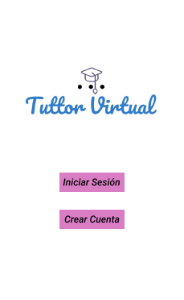
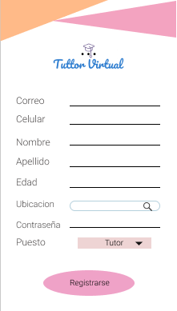
Pantallas
Inicio
Registro

Slide 11
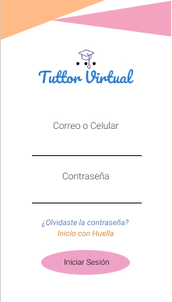
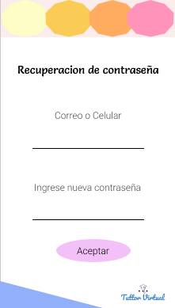
Inicio de sesión
Recuperación de contraseña

Slide 12
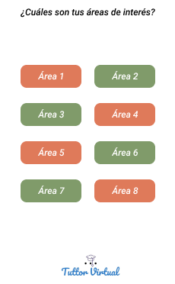
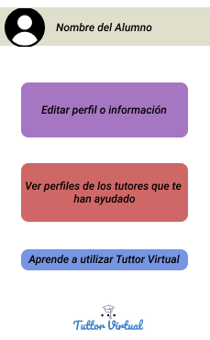
Selección de área
Vista del alumno

Slide 13
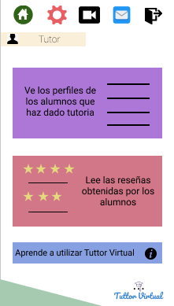
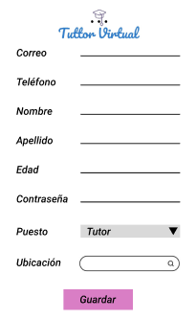
Vista Tutor
Modificación de información

Slide 14
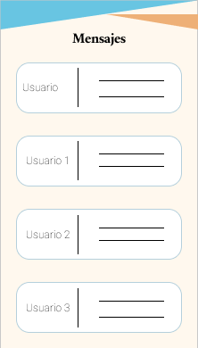
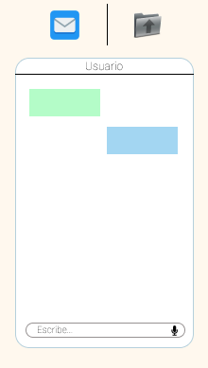
Bandeja de mensajes
Sección de mensaje

Slide 15
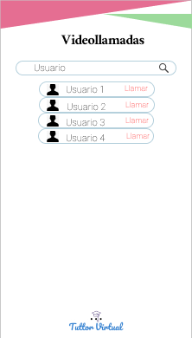
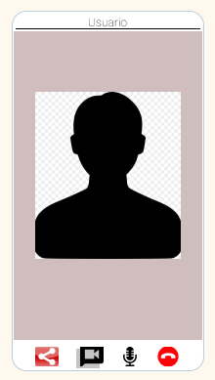
Búsqueda y selección para video llamar
Sección de videollamada

Slide 16
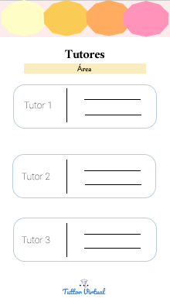
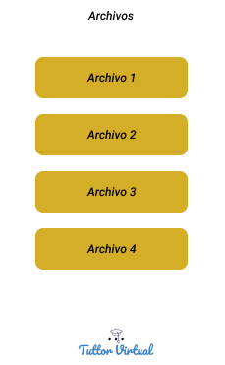
Vista de tutor por área
Sección de archivos

Slide 17
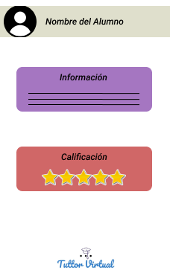
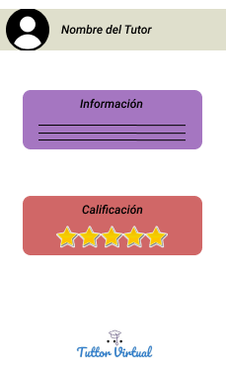
Vista publica de alumno
Vista publica de tutor

